Slide 2
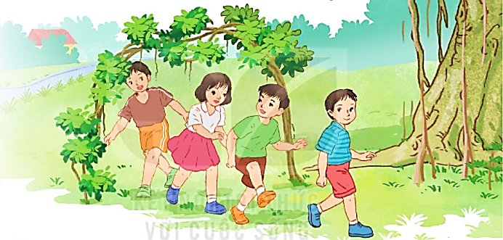
CHIẾC RỄ ĐA TRÒN
BÀI 24
BÀI 24
Hát một bài hát về Bác Hồ với thiếu niên, nhi đồng.

Slide 3
CHIẾC RỄ ĐA TRÒN
BÀI 24
BÀI 24
TIẾT 1 – 2
ĐỌC

Slide 4
CHIẾC RỄ ĐA TRÒN
ĐỌC
Một sớm hôm ấy, như thường lệ, Bác Hồ đi dạo trong vườn. Đến gần cây đa, Bác chợt thấy một chiếc rễ đa nhỏ và dài ngoằn ngoèo trên mặt đất. Chắc là trận gió đêm qua đã làm nó rơi xuống. Bác tần ngần một lát, rồi nói với chú cần vụ:
Chú cuốn chiếc rễ này lại, rồi trồng cho nó mọc tiếp nhé!
Theo lời Bác, chú cần vụ xới đất, vùi chiếc rễ xuống. Thấy vậy, Bác ân cần bảo:
Chú nên làm thế này.
Nói rồi, Bác cuộn chiếc rễ thành một vòng tròn, cùng chú cần vụ buộc nó tựa vào hai cái cọc, sau đó mới vùi hai đầu rễ xuống đất.
Chú cần vụ thắc mắc:
Thưa Bác, Bác làm thế để làm gì ạ?
Bác khẽ cười:
Rồi chú sẽ biết.
Nhiều năm sau, chiếc rễ đã lớn và thành cây đa con có vòng lá tròn. Thiếu nhi vào thăm vườn Bác, em nào cũng thích chơi trò chui qua chui lại vòng lá ấy. Lúc đó, mọi người mới hiểu vì sao Bác cho trồng chiếc rễ đa thành hình tròn như thế.

Slide 5
ĐỌC
Một số câu văn dài
Một sớm hôm ấy, như thường lệ, Bác Hồ đi dạo trong vườn.
Đến gần cây đa, Bác chợt thấy một chiếc rễ đa nhỏ và dài ngoằn ngoèo trên mặt đất.

Slide 6
ĐỌC
Từ ngữ
ngoằn ngoèo
: uốn lượn theo nhiều hướng khác nhau.
: đang mải suy nghĩ, cân nhắc và chưa biết nên làm gì hay quyết định thế nào.
tần ngần
cần vụ
: người làm công việc chăm sóc Bác Hồ.

Slide 7
CHIẾC RỄ ĐA TRÒN
ĐỌC
Một sớm hôm ấy, như thường lệ, Bác Hồ đi dạo trong vườn. Đến gần cây đa, Bác chợt thấy một chiếc rễ đa nhỏ và dài ngoằn ngoèo trên mặt đất. Chắc là trận gió đêm qua đã làm nó rơi xuống. Bác tần ngần một lát, rồi nói với chú cần vụ:
Chú cuốn chiếc rễ này lại, rồi trồng cho nó mọc tiếp nhé!
Theo lời Bác, chú cần vụ xới đất, vùi chiếc rễ xuống. Thấy vậy, Bác ân cần bảo:
Chú nên làm thế này.
Nói rồi, Bác cuộn chiếc rễ thành một vòng tròn, cùng chú cần vụ buộc nó tựa vào hai cái cọc, sau đó mới vùi hai đầu rễ xuống đất.
Chú cần vụ thắc mắc:
Thưa Bác, Bác làm thế để làm gì ạ?
Bác khẽ cười:
Rồi chú sẽ biết.
Nhiều năm sau, chiếc rễ đã lớn và thành cây đa con có vòng lá tròn. Thiếu nhi vào thăm vườn Bác, em nào cũng thích chơi trò chui qua chui lại vòng lá ấy. Lúc đó, mọi người mới hiểu vì sao Bác cho trồng chiếc rễ đa thành hình tròn như thế.

Slide 8
TRẢ LỜI CÂU HỎI
1. Thấy chiếc rễ đa nằm trên mặt đất, Bác đã bảo chú cần vụ làm gì?
→ Thấy chiếc rễ đa nằm trên mặt đất, Bác đã bảo chú cần vụ cuốn chiếc rễ lại rồi đem trồng cho nó mọc tiếp.
2. Bác hướng dẫn chú cần vụ trồng chiếc rễ đa như thế nào?
→ Bác hướng dẫn chú cần vụ cuộn chiếc rễ thành một vòng tròn, buộc nó tựa vào hai cái cọc, rồi vùi hai đầu rễ xuống đất.

Slide 9
3. Vì sao Bác cho trồng chiếc rễ đa như vậy?
→ Bác cho trồng chiếc rễ đa như vậy để nó mọc thành cây đa có vòng lá tròn, các em thiếu nhi có thể chui qua chui lại vòng là ấy khi vào thăm vườn Bác.
4. Qua bài đọc, em thấy tình cảm của Bác Hồ với thiếu nhi như thế nào?
→ Qua bài đọc, ta thấy Bác rất yêu thương các cháu thiếu niên, nhi đồng.

Slide 10
CHIẾC RỄ ĐA TRÒN
ĐỌC
Một sớm hôm ấy, như thường lệ, Bác Hồ đi dạo trong vườn. Đến gần cây đa, Bác chợt thấy một chiếc rễ đa nhỏ và dài ngoằn ngoèo trên mặt đất. Chắc là trận gió đêm qua đã làm nó rơi xuống. Bác tần ngần một lát, rồi nói với chú cần vụ:
Chú cuốn chiếc rễ này lại, rồi trồng cho nó mọc tiếp nhé!
Theo lời Bác, chú cần vụ xới đất, vùi chiếc rễ xuống. Thấy vậy, Bác ân cần bảo:
Chú nên làm thế này.
Nói rồi, Bác cuộn chiếc rễ thành một vòng tròn, cùng chú cần vụ buộc nó tựa vào hai cái cọc, sau đó mới vùi hai đầu rễ xuống đất.
Chú cần vụ thắc mắc:
Thưa Bác, Bác làm thế để làm gì ạ?
Bác khẽ cười:
Rồi chú sẽ biết.
Nhiều năm sau, chiếc rễ đã lớn và thành cây đa con có vòng lá tròn. Thiếu nhi vào thăm vườn Bác, em nào cũng thích chơi trò chui qua chui lại vòng lá ấy. Lúc đó, mọi người mới hiểu vì sao Bác cho trồng chiếc rễ đa thành hình tròn như thế.

Slide 11
Luyện tập
1. Chọn từ (cuốn, vùi, xới, trồng) phù hợp với mỗi chỗ trống?
Chú (…) rễ này lại rồi (…) cho nó mọc tiếp nhé!
Chú cần vụ (…) đất, (…) chiếc rễ xuống.
a. Chú cuốn rễ này lại rồi trồng cho nó mọc tiếp nhé!
b. Chú cần vụ xới đất, vùi chiếc rễ xuống.

Slide 12
Luyện tập
2. Tìm trong bài câu có dùng dấu chấm than. Câu đó dùng để làm gì? (Chọn ý đúng)
Nêu yêu cầu, đề nghị
Thể hiện cảm xúc
Kể sự việc, hoạt động
→ Chú cuốn chiếc rễ này lại, rồi trồng cho nó mọc tiếp nhé!

Slide 13
CHIẾC RỄ ĐA TRÒN
BÀI 24
BÀI 24
TIẾT 3
VIẾT

Slide 14
Chiếc rễ đa tròn
Nhiều năm sau, chiếc rễ đã lớn và thành cây đa con có vòng lá tròn. Thiếu nhi vào thăm vườn Bác, em nào cũng thích chơi trò chui qua chui lại vòng lá ấy. Lúc đó, mọi người mới hiểu vì sao Bác cho trồng chiếc rễ đa thành hình tròn như thế.

Slide 15
VIẾT BÀI
Học sinh viết bài vào vở ô li

Slide 16
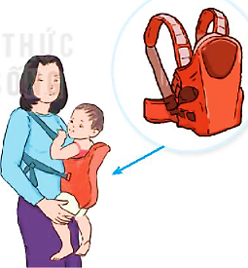
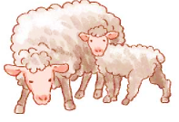
Viết vào vở tên của 2 nhân vật được nói đến trong chủ điểm Con người Việt Nam.
→ Mai An Tiêm, Trần Quốc Toản
Chọn a hoặc b
a. Tìm từ ngữ có tiếng chứa iu hoặc ưu.
Xe cứu thương
Con cừu
Cái địu

Slide 17
Chọn a hoặc b
b. Chọn im hoặc iêm thay cho ô vuông.
đàn ch
quả hồng x
im
iêm
đứng ngh
màu t
iêm
ím

Slide 18
CHIẾC RỄ ĐA TRÒN
BÀI 24
BÀI 24
TIẾT 4
LUYỆN TỪ VÀ CÂU

Slide 19
1. Xếp các từ dưới đây vào nhóm thích hợp:
yêu thương
kính yêu
chăm lo
nhớ ơn
kính trọng
quan tâm
Nhóm 1: Từ chỉ tình cảm của Bác Hồ với thiếu nhi.
Nhóm 2: Từ chỉ tình cảm của thiếu nhi với Bác Hồ.

Slide 20
2. Chọn từ phù hợp để hoàn thành câu.
anh dũng
thân thiện
cần cù
Người dân Việt Nam lao động rất cần cù.
Các chú bộ đội chiến đấu anh dũng để bảo vệ Tổ quốc.
Người Việt Nam luôn thân thiện với du khách nước ngoài.
Người dân Việt Nam lao động rất (…).
Các chú bộ đội chiến đấu (…) để bảo vệ Tổ quốc.
Người Việt Nam luôn (…) với du khách nước ngoài.

Slide 21
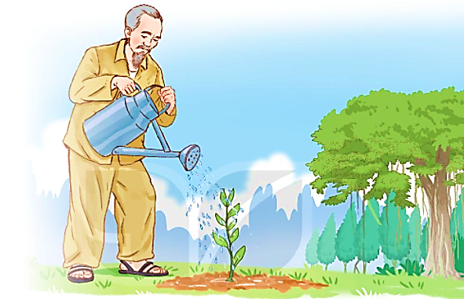
3. Quan sát tranh:
a. Đặt tên cho bức tranh
b. Nói một câu về Bác Hồ

Slide 22
CHIẾC RỄ ĐA TRÒN
BÀI 24
BÀI 24
TIẾT 5 – 6
LUYỆN VIẾT ĐOẠN

Slide 23
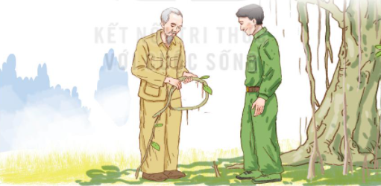
1. Kể lại một việc Bác Hồ đã làm trong câu chuyện Chiếc rễ đa tròn.
Em muốn kể về việc làm nào của Bác Hồ?
Bác đã làm việc đó như thế nào?
Em có suy nghĩ gì về việc làm của Bác?
2. Viết 4 – 5 câu về việc em vừa kể ở trên.

Slide 24
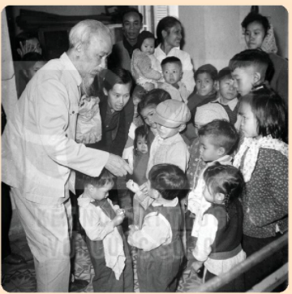
ĐỌC MỞ RỘNG
1. Tìm đọc một câu chuyện kể về Bác Hồ.
2. Kể lại câu chuyện đã đọc. Nói cảm xúc của em sau khi đọc câu chuyện

